Slide 1

Německý jazyk – Cvičení na podporu konverzace
Wohnen
VY_32_INOVACE_02-36
Ročník: | 9.
Vzdělávací oblast: | Jazyk a jazyková komunikace
Vzdělávací obor: | Německý jazyk
Tematický okruh: | Cvičení na podporu konverzace
Téma: | Wohnen
Jméno autora: | Mgr. Petr Kozlovský
Vytvořeno dne: | 16. 12. 2011
Metodický popis, (anotace): | Materiál je zaměřený na procvičení a rozšíření slovní zásoby tématu „bydlení“. Žáci řeší výhod y a nevýhody různých způsobů bydlení. Dále je pozornost věnována jednotlivým místnostem v bytě a jejich zařízení (nábytek, další vybavení apod.)

Slide 2
Wohnen

Slide 3
S
Wohnen

Slide 4
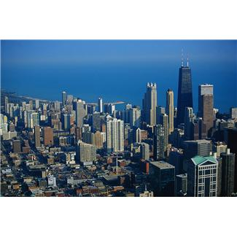
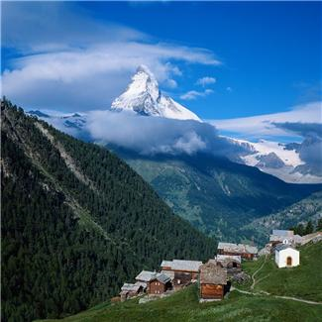
Wo können wir wohnen?
In ..............................
Auf ...........................

Slide 5
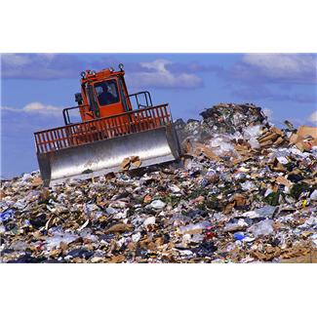
Wo ist das Leben besser?
Vorteile: .................................................
.................................................
.................................................
.................................................
.................................................
Nachteile: .................................................
.................................................
.................................................
.................................................
.................................................

Slide 6

Vorteile: .................................................
.................................................
.................................................
.................................................
.................................................
Nachteile: .................................................
.................................................
.................................................
.................................................
.................................................

Slide 7
Frag deinen Freund und schreib seine Antworten...
Wohnst du in einem Haus oder
in einer Wohnung?
Wie groß ist das Haus / die Wohnung?
Hast du dein eigenes Zimmer?

Slide 8
Wie heißen diese Zimmer?
das Wohnzimmer koupelna
das Badezimmer chodba
das Kinderzimmer pracovna
der Flur kuchyň
die Küche sklep
das Schlafzimmer obývák
der Dachboden ložnice
der Keller dětský pokoj
das Arbeitszimmer půda

Slide 9
Jaká přídavná jména lze použít v souvislosti s bydlením?
groß, neugierig, hell, schlank, dunkel, modern, jung, teuer, klein, pünktlich,
selbstbewusst, billig, lang, kurz, gemütlich,
geräumig, fleißig, unmodern...
groß, hell, dunkel, modern, teuer, klein,
billig, gemütlich, geräumig, unmodern

Slide 10
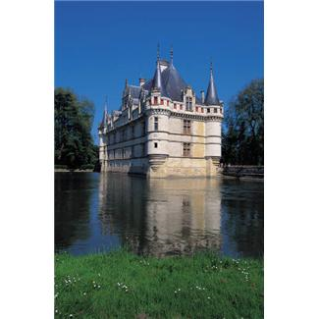
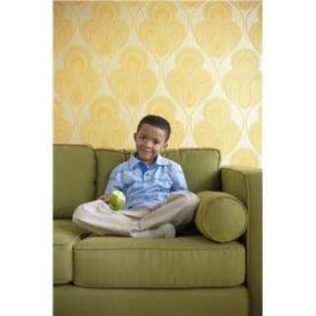

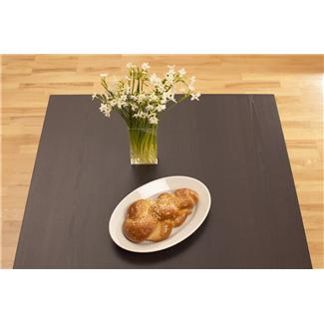

Doplňte vhodné sloveso: sitzen – liegen - stehen
liegt
Das Buch ...............................auf dem Tisch.
Die Bücher ............................ im Regal.
Der Junge ............................... auf dem Sofa.
Die Vase ................................. auf dem Tisch.
Das Haus ...............................am See.
A B C D E
stehen
sitzt
steht
liegt

Slide 11
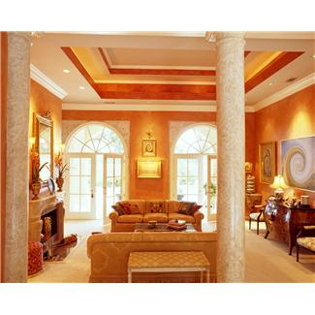
Was alles ist in dem Zimmer?
............ ilbd
............ restfen
............ ofas
............ maple
............ lusht
............ sicht
.............asev
............kiman

Slide 12
Die Lösung...
das Bild
das Fenster
das Sofa
die Lampe
der Stuhl
der Tisch
die Vase
der Kamin

Slide 13
Přehled zdrojů
Obrázky 1 – 13 použity z www.office.microsoft.com [online]. c2011 [cit. 2011-12-16].

